Slide 1
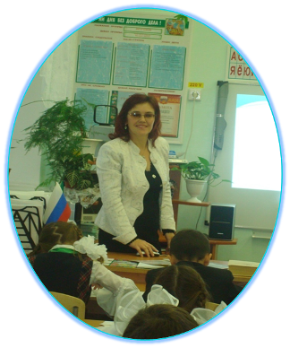
Багаутдинова Зульфия Александровна,учитель высшей категории
Открытый урок в рамках методического дня начальных классов
Деловая игра
«Знатоки русского языка»
по теме «Закрепление знаний о суффиксах и приставках как значимых частях речи»

Slide 2

Тема: Закрепление знаний о приставках и суффиксах как значимых частях речи
3 класс

Slide 3
Цели урока:
1. Развивать умение разбирать слова по составу.
2. Уточнить знания о суффиксах и приставках.
3. Развивать умение образовывать новые слова с помощью приставок и суффиксов.
4. Развивать творческое воображение, связную речь, логическое мышление.

Slide 4
Оборудование:
- экран, интерактивная доска «Мимио», компьютер, музыкальный центр, фонограмма с классической музыкой;
- презентация урока;
- таблицы с приставками и суффиксами, орфографические словари, «Школьный словообразовательный словарь русского языка»» Тихонов А.Н.
- тесты по теме, шарады, кроссворд, индивидуальные карточки;
- гимнастика для глаз.

Slide 5
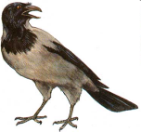
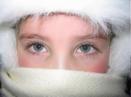

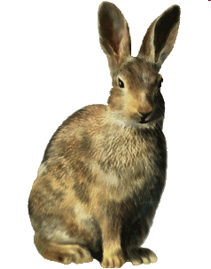

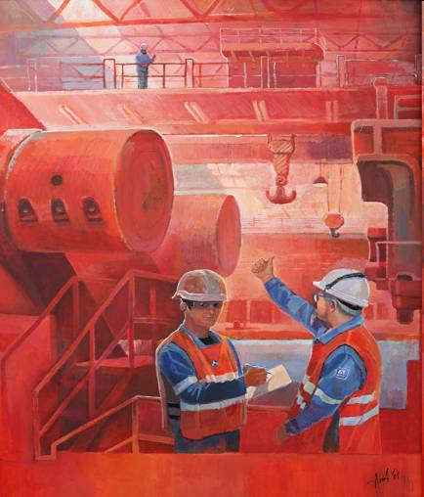
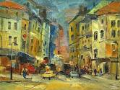
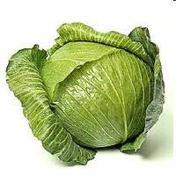

А
В
Р
О
Н
Л
Ы
С
Е
С
А
Л
В
О

Slide 6
А
В
Р
О
Н
Л
Ы
С
Е
С
А
Л
В
О

Slide 7
К . ПУСТА
А

Slide 8
ЗА . Ц
Я

Slide 9
З . ВОД
А

Slide 10

ДЕВ . ЧКА
О

Slide 11

ГОР . Д
О

Slide 12

В . РОНА
О

Slide 13

М . РОЗ
О

Slide 14
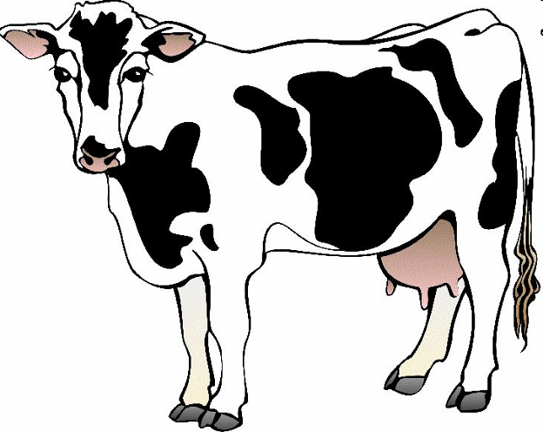
К . РОВА
О

Slide 15

1 гейм
«Подберите однокоренные слова»
- золот - лес- -сад-

Slide 16

СОСТАВ СЛОВА

Slide 17
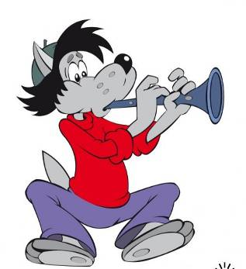
2 гейм «Защита команды»
1. Что это такое?
2. Для чего служит?
3. Где стоит в слове?

Slide 18
ПРИСТАВКА-
часть слова, которая стоит перед корнем и
служит для образования новых слов
ПОСАДКА

Slide 19
СУФФИКС-
часть слова, которая стоит после корня
и служит для образования новых слов
ПОСАДКА

Slide 20
ОКОНЧАНИЕ- это изменяемая часть слова,
которая служит для связи слов в предложении
ПОСАДКА

Slide 21

Берегите зрение
Гимнастика
для глаз

Slide 27
3 гейм «Кто больше?»
ОТ
1 к 2 к
Танц--, аптек---, пев--, мор--,
лес---, трактор---, лет---,
учит---.
3 к на лёт
ПЕРЕ
НА
ХОД
В
ПРИ
ОБ
ПО
ПОД
ГРУСТ
ГРУЗ
Н
ЫЙ
РАН
ПЕРЕ
БЕЛ
ИЗБ
К
ЧИК
ИЙ
А
ВАГОН
ПО

Slide 28
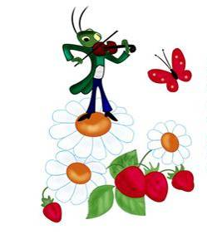
Где спрятались приставки? Найди и выдели их.
Ворваться, воевать, ворох, ворона, вогнать
Добраться, домашний, доверить, дорога, доброта
Поездка, повозка, полено, полоса, помощь
Во до
по

Slide 29

СПАСИБО!

Slide 30

4 гейм «Разгадайте кроссворд»
К | К | К | К | К | К | К | К | К
О
У
Р
Р
О
Л
И
А
О
Р
К
О
У
С
О
В
П
З
М
У
Т
И
Т
У
И
У
Л
У
Ш
З
Ё
Н
С
Ё
Ш
К
Р
Т
Н
К
А
А
О
А
К

Slide 31



Slide 32

Уж небо осенью дышало,
Уж реже солнышко блистало,
Короче становился день,
Лесов таинственная сень
С печальным шумом обнажалась,
Ложился на поля туман…
А.С.Пушкин

Slide 33

6 гейм «Найдите ошибку»
1. Рассвет
2. Лисица
3. Разумный.
4. Ураганный
5 Царский
6. Сделать

Slide 34

7 гейм «Это все мы проходили»
Тест № 15
Ответы:
1. б
2. б
3. а
4. а
5. б
6. а
7. б
8. б

Slide 35

7 гейм «Поиграем»
Он слон – она слон---,
Он лось – она лос---,
Он кот – она -----.
Он тигр – она тигр--,
Он осел – она осл---,
Он козел – она ----.

Slide 36
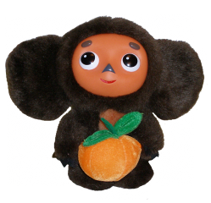
8 гейм «Напиши небольшое сочинение»
1 вариант – «Мое любимое животное»
2 вариант – «Моя любимая книжка»

Slide 37

Шарада
Корень мой находится в «цене»,
В «очерке» найди приставку мне,
Суффикс мой в «тетрадке» все встречали,
Весь же – в дневнике я и в журнале.

Slide 38

1 место – «Молодцы!»
2 место – «Так держать!»
3 место – «Не вешать нос!»

Slide 39
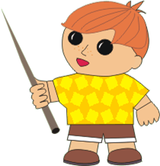

Домашнее задание
1 вариант
Написать слова
по схеме:
приставка,
корень,
суффикс,
окончание.
2 вариант
Написать слова
по схеме:
корень,
суффикс,
окончание.

Slide 40

СПАСИБО!

